Slide 1
Технология и методика обучения учащихся работе с учебными, научно-популярными и научными текстами

Slide 2
Работа с учебным, научно-популярным и научным текстом – это особое умение самостоятельно осмысленно читать специального вида текст, находить в нём актуальную для себя информацию, делать на её основе выводы, устанавливать связи с ранее известной информацией

Slide 3
Источники текстов по математике для реализации осмысленного чтения в урочной и внеурочной деятельности
Параграф учебника
Занимательная литература
Научно-популярная литература
Текстовая (сюжетная) задача – пример микротекста

Slide 4
Основные направления работы с текстом
Работа с текстом
На уроке
Текстовые (сюжетные) задачи
Параграф учебника
Во внеурочной деятельности
Занимательные тексты
Научно-популярные тексты

Slide 5
Рассказ А.П. Чехова «Репетитор» начинается с такого диалога:
— Теперь по арифметике... Берите доску. Какая следующая задача?
Петя плюет на доску и стирает рукавом. Учитель берет задачник и диктует:
— "Купец купил 138 аршин. черного и синего сукна за 540 руб. Спрашивается, сколько аршин купил он того и другого, если синее стоило 5 руб. за аршин, а черное 3 руб.?" Повторите задачу. Петя повторяет задачу и тотчас же, ни слова не говоря, начинает делить 540 на 138.
— Для чего же вы это делите? Постойте! Впрочем, так... продолжайте. Остаток получается? Здесь не может быть остатка. Дайте-ка я разделю!
Зиберов делит, получает 3 с остатком и быстро стирает.
"Странно... — думает он, ероша волосы и краснея. — Как же она решается? Гм!.. Это задача на неопределенные уравнения, а вовсе не арифметическая..."
Учитель глядит в ответы и видит 75 и 63.
"Гм!.. странно... Сложить 5 и 3, а потом делить 540 на 8? Так, что ли? Нет, не то".
— Решайте же! — говорит он Пете.
— Ну, чего думаешь? Задача-то ведь пустяковая! — говорит Удодов Пете. — Экий ты дурак, братец! Решите уж вы ему, Егор Алексеич.
Егор Алексеич берет в руки грифель и начинает решать. Он заикается, краснеет, бледнеет.

Slide 6
Текстовая (сюжетная) задача – пример микротекста
Педагогическая проблема
Правильное понимание математического текста
Пример: «Сумма двух чисел равна 21. Две пятых одного числа и две трети другого равны 10. Найти эти числа»

Slide 7
Текстовая (сюжетная) задача – пример микротекста
Арифметические элементы
Количественные числительные в цифровой или словесной записи
Языковые выражения и символика
Описательные выражения: первоначальная цена костюма; остальные книги; общее число автомобилей, изготовленных за месяц

Slide 8

Разное понимание слов
Арифметический и неарифметический смысл слова.
Задача 1. Скосили всего луга. Найдите площадь всего луга, если скосили 21 га. Задача 2. Туристы проехали поездом 840 км и теплоходом 415 км, после чего им осталось проехать на автомашинах 265 км и пройти пешком 72 км. Определите длину всего маршрута.

Slide 9
Разное понимание слов
Различный арифметический смысл слова.
Например: больше.
Показатель отношения. Число а больше числа b переводится на язык символов как а > b.
Показатель операции. Число а больше числа b на с переводится на язык символов как
а – b = с или а = b + с.

Slide 10
Примеры.
Имеются четыре последовательных чётных числа. Если удвоенную сумму крайних чисел уменьшить на 2, то получится 34. Найдите эти числа. (7 класс)
Бригада должна была выполнить заказ за 10 дней. Ежедневно перевыполняя норму на 27 деталей, бригада за 7 дней работы не только выполнила задание, но ещё изготовила дополнительно 54 детали. Сколько деталей в день изготовляла бригада? (7 класс)

Slide 11
Работа с параграфом учебника
На уроке «открытия» нового знания.
Поиск и усвоение новой информации. Составление дневников, журналов, таблиц. Построение схем определений понятий, составление предписаний выполнения каких-либо действий, информационных схем.
На уроке включения нового знания в систему уже имеющихся знаний.
Систематизация знаний. Составление систематизационных схем, кластеров, интеллект карт, таблиц, логическая маркировка текста.
Урок рефлексии.
Коррекция знаний. Коррекция предписаний выполнения каких-либо действий, логическая маркировка текста.
Домашнее задание.
Пропедевтика изучения нового материала, закрепление пройденного, коррекция знаний. Составление дневников, журналов, таблиц, логическая маркировка текста.

Slide 12
Работа с параграфом учебника
Мотивация
Актуализация имеющихся знаний
Основная часть
Получение новой информации
Переработка новой информации
Рефлексия
Осмысление изученного и сделанного
Рождение нового смысла
Пробуждение интереса к получению новой информации
Составлено на основе технологии развития критического мышления через чтение и письмо с использованием схемы С.И.Заир-Бека

Slide 13
Виды заданий к параграфу учебника
Выделите ключевые слова в тексте параграфа.
Сформулируйте вопрос к каждому ключевому слову.
Выпишите цитату к каждому ключевому слову.
Объясните «своими словами»: почему это слово выделено как ключевое, почему выбрана именно эта цитата.
Расскажите про понятие, выделенное в качестве ключевого слова.

Slide 14
Выделение ключевых слов по тексту
Простой список;
Граф, кластер;
Интеллект-карта.

Slide 15
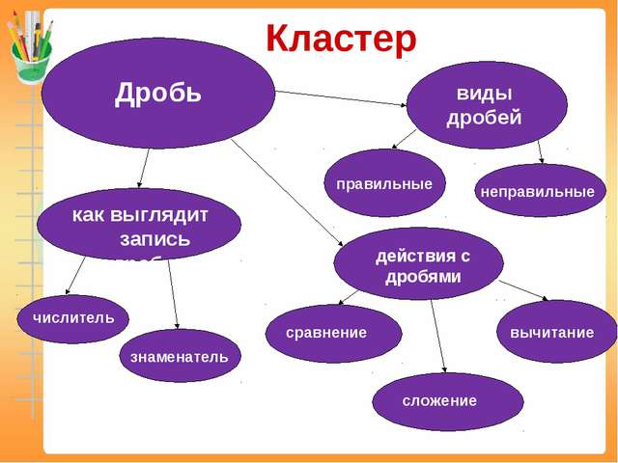
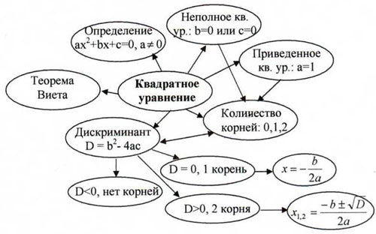
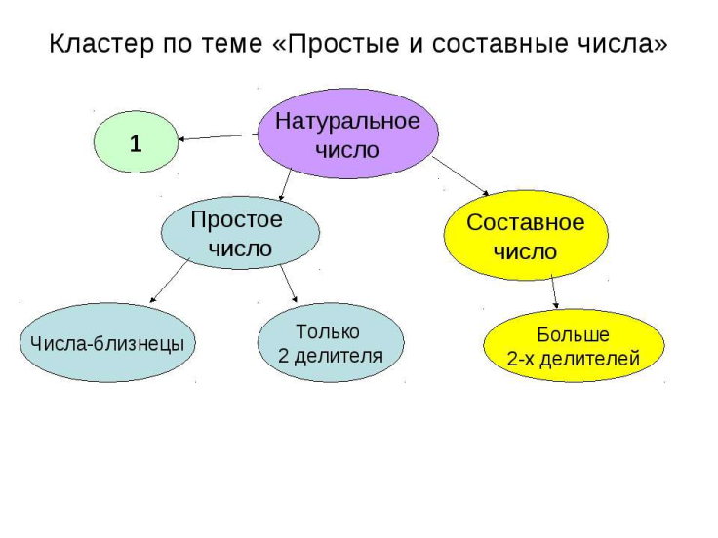
КЛАСТЕРЫ
Кла́стер (англ. Cluster) — скопление, кисть, рой) — объединение нескольких однородных элементов, которое может рассматриваться как самостоятельная единица, обладающая определёнными свойствами.
Использованы иллюстрации сайтов:
http://uslide.ru/matematika/25876-prostie-i-sostavnie-chisla.html
http://festival.1september.ru/articles/655857
https://infourok.ru/prezentaciya_po_matematike_v_5_klasse_po_teme-164330.htm

Slide 16
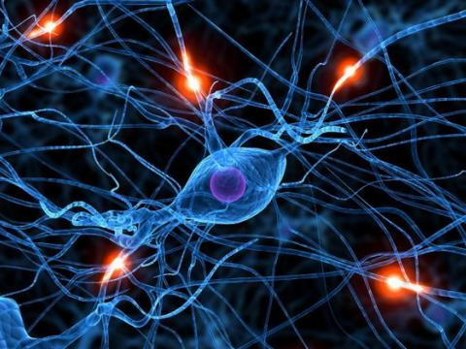
Интеллект-карты
Интеллект-карта – это особый вид записи материалов в виде радианной структуры, постепенно разветвляющейся на более мелкие части.
Автор-изобретатель: Тони Бьюзен – известный деятель в области психологии обучения и развитии интеллекта

Slide 17
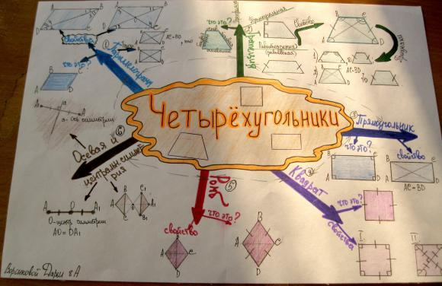
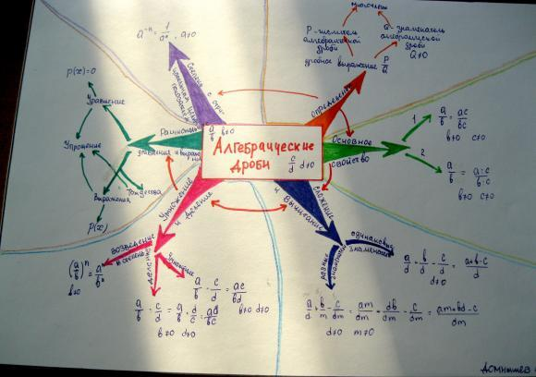
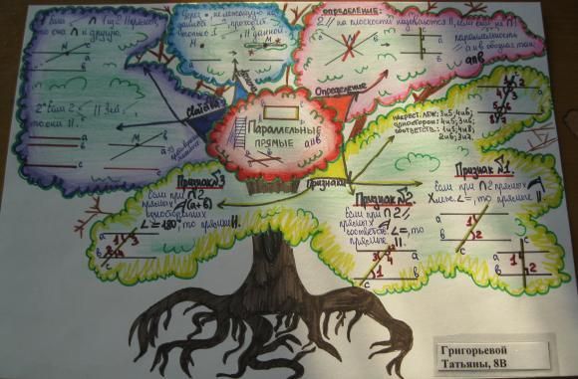
Примеры интеллект-карт по математике
Использован материал сайта Муниципального бюджетного нетипового общеобразовательного учреждения «Гимназия № 62» г. Новокузнецка:
http://gimn62.zaoproxy.ru/?q=content%2Fintellekt-karty-v-uchebnom-protsesse

Slide 18
Тип вопроса
По требованию к ответу
Простой
Уточняю-щие информа-цию
Воспроиз-водящие информа-цию
Составной
Интерпре-тационные
Творчес-кие
Оценоч-ные
Практи-ческие

Slide 19
Вопросительные слова
Почему? Что было бы, если? Где можно встретить? Как вы думаете?
Кто? Что? Когда? Сформулируйте? Правда ли, что? Согласны ли вы? Если я правильно понял, то?

Slide 20
Таблицы «АНАЛИЗ-СИНТЕЗ»
Ключевые слова | Выписки из текста | Почему эта цитата важна для меня
До прочтения 1. … 2. … 3. … Во время чтения 1. … 2. …
Ключевые слова | Толкование | Выписки из текста
До прочтения 1. … 2. … 3. … Во время чтения 1. … 2. …

Slide 21
Новая информация | Вопросы
ЖУРНАЛ
Предположения | Новая информация
Ожидаемое | Неожиданное
ДНЕВНИК
Цитата | Комментарии, вопросы
Цитата | Комментарии | Вопросы
Цитата | Почему привлекла внимание | Комментарии через некоторое время

Slide 22
Логическая маркировка текста
(приём ИНСЕРТ)
В соответствии с технологией развития критического мышления через чтение и письмо
I – interactive
N – noting
S – system
E – effective
R – reading and
T – thinking
самоактивизирующая
системная разметка
для эффективного
чтения и
размышления
v | + | – | ?
Прочитанное соответствует тому, что вы уже знаете или думали, что знаете. | Прочитанное является для вас новым. | Прочитанное противоречит тому, что вы знали. | Прочитанное для вас непонятно или вы хотели бы получить более подробные сведения по данному вопросу.

Slide 23
Виды работ во внеурочной деятельности с использованием научно-популярных и занимательных текстов
Выделение ключевых слов в тексте;
Подготовка ответов на вопросы к тексту;
Составление вопросов к тексту;
Составление краткой аннотации к тексту;
Подбор дополнительного материала по изучаемой теме, поиску сведений о математических понятиях, теоремах;
Составление аннотированного списка литературы по заданной теме;
Подготовка и написание учебно-исследовательской работы;
Выполнение проекта или части проектной работы.

Slide 24
Пример задания, 5 класс, начало
Подготовка ответов на вопросы к заданному тексту
Познакомимся с одной из интереснейших книг
Виленкин Н.Я., Депман И.Я. За страницами учебника математики: Пособие для учащихся 5-6 классов средней школы. – М.: Просвещение, 1989.
Прочитав статьи из этой книги, вы расширите свои знания о том, как люди учились считать, совершите путешествие на стойбище первобытных людей и острова Океании, в Древний Египет и Вавилон, узнаете, как разные числа получали свои имена. Перед вами откроются секреты многих чисел, которым люди приписывали магические свойства.
Найдите в статье «Арифметика каменного века» на с. 12-14 ответы на вопросы:
Почему современные ученые смогли сделать вывод, что некоторые древние люди учились считать пятерками?
Откуда пошло значение слова «бирка»?
Как древние люди определяли, что каких-то предметов больше, а каких-то меньше?
Как арифметика помогала древним земледельцам?
Как древние скотоводы использовали первые арифметические знания?
Выберите самый интересный для вас вопрос и подготовьте ответ на него для рассказа на занятии.

Slide 25
Подготовка ответов на вопросы к заданному тексту
Пример задания, 5 класс, начало
Найдите в статье Бендукидзе А.Д. «О системах счисления» в № 8 журнала «Квант» за 1975 г. на с. 59-61 ответы на вопросы:
Почему может быть верным равенство 7 + 8 = 15?
Может ли быть верным равенство 7 + 8 = 16?
Что такое основание системы счисления?
Какие ещё могут быть системы счисления?
Выберите самый интересный для вас вопрос и подготовьте ответ на него для рассказа на занятии.
Можете придумать свою головоломку с использованием системы счисления с другим основанием?

Slide 26
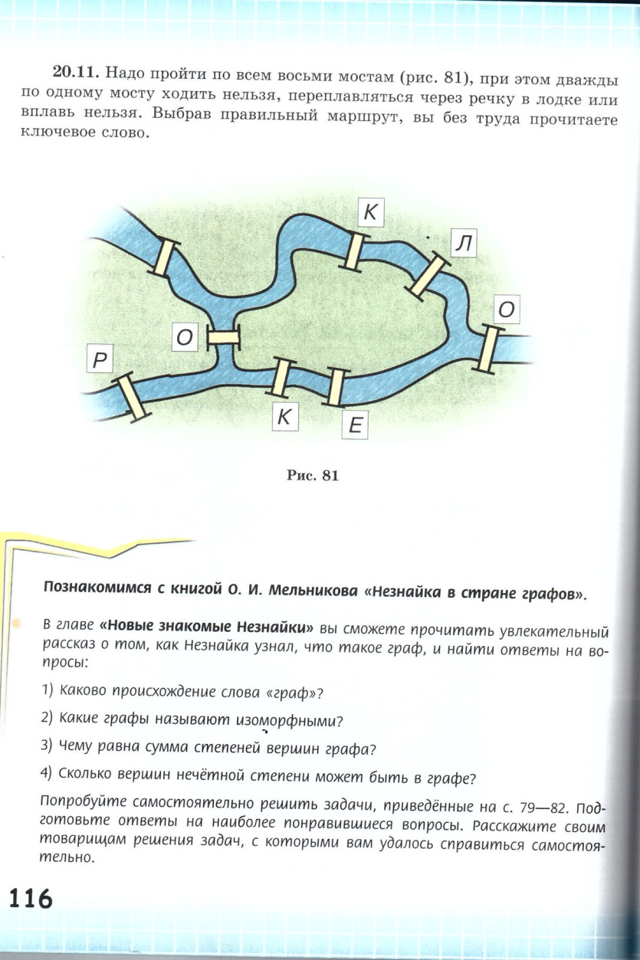
Пример задания к занятию по теме «Графы»

Slide 27
Спасибо за внимание!
Удачи в делах!

